Slide 1

M9 Probabilidad y estadística FLN E
José Ramón Ibańez Posadas

Slide 2
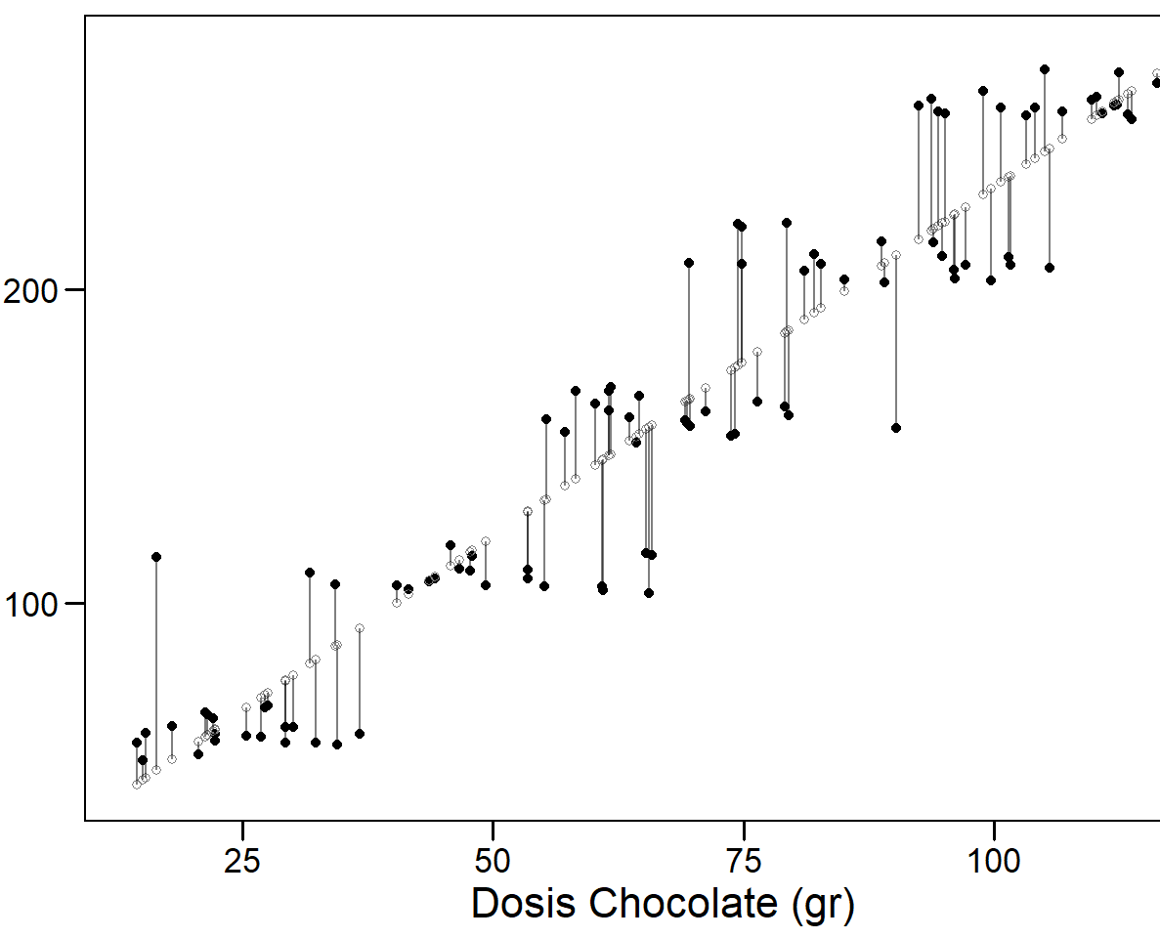
Regresion lineal
Técnica estadística donde se visualiza la relación entre una variable dependiente y una o más variables independientes.
Se busca determinar la relación lineal más adecuada entre las variables, utilizando una línea recta que mejor se ajuste a los datos.
Su objetivo es predecir o estimar el valor de la variable dependiente a partir de los valores de las variables independientes.

Slide 3
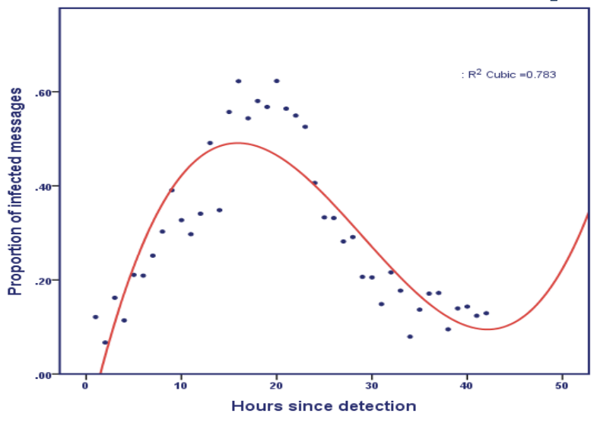
Regresion no lineal
Método estadístico que permite modelar la relación comlpeja entre una variable dependiente y una o más variables independientes.
Se utilizan funciones no lineales para modelar la relación entre las variables. Estas funciones pueden ser polinomios de grado superior, exponenciales, logarítmicas, entre otras.
El objetivo es encontrar los parámetros de la función que mejor se ajuste a la predicción.

Slide 4
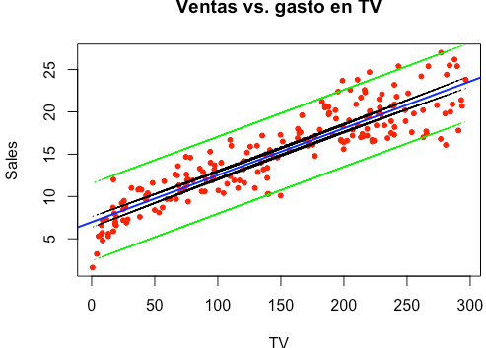
Regresion lineal simple
Se utiliza para modelar la relación lineal entre una variable dependiente y una variable independiente.
Busca encontrar la mejor línea recta que se ajuste a los datos observados, de manera que pueda predecir el valor de la variable dependiente para diferentes valores de la variable independiente.

Slide 5
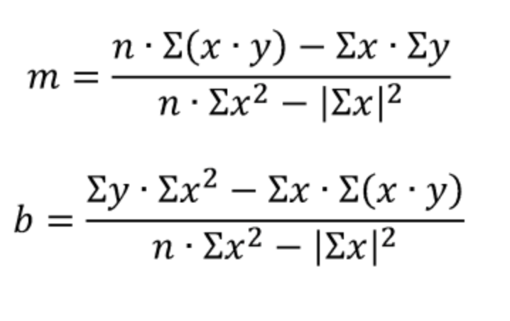
método de mínimos cuadrados Técnica utilizada en estadística y análisis numérico para encontrar la mejor aproximación lineal a un conjunto de datos.
Se busca minimizar la suma de los cuadrados de las diferencias entre los valores observados y los valores estimados por el modelo lineal.
Encuentra la línea recta que se ajusta de manera óptima a los puntos de datos, minimizando la distancia entre la línea y los puntos.

